Slide 1
HP IDEA Конференция № 2 Презентация «Галерея ИННОВАЦИЙ»
Наша работа над инновацией в фазе 1
10 – Теоретический Лицей им. М.ГРЕКУ (г.Кишинев)

Slide 2




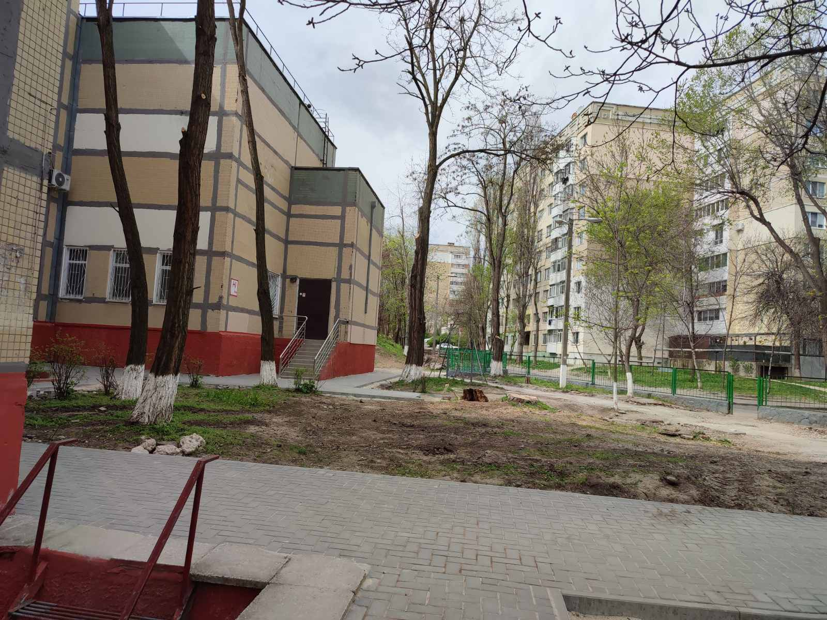
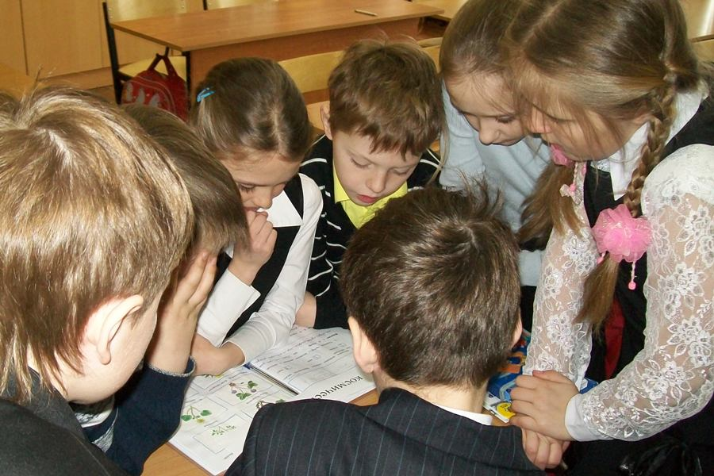

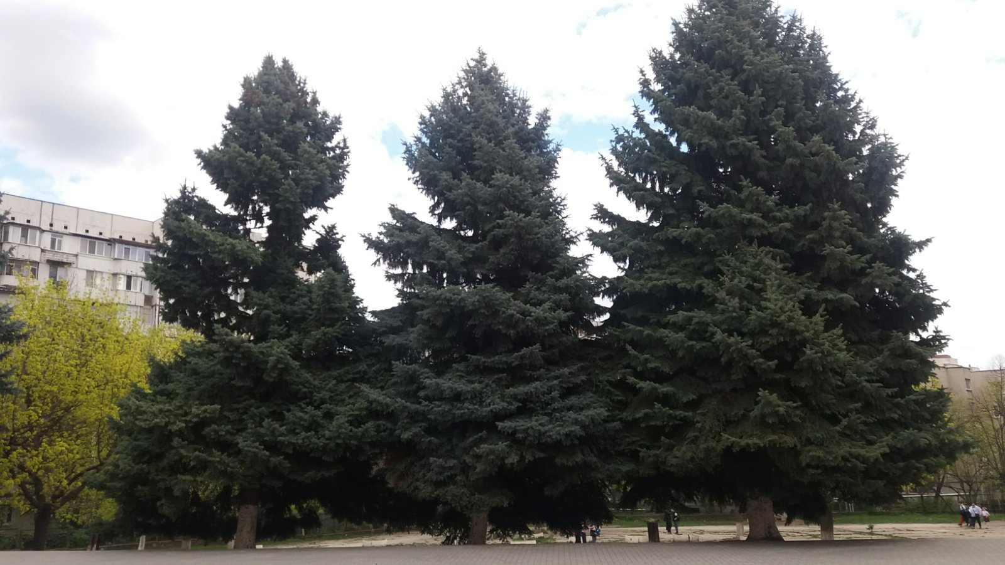
Организация работы в малых группах
Работав малых группах
Творчество
Развитие образного мышления
Трудовое воспитание
В ходе групповой работы учащиеся показали интерес
В целом, учащи-еся проявили активность и трудолюбие
Мотива
ция учащихся повыси-ласьв группах
Озеленение двора лицея
Выводы, к которым мы пришли в ходе работы над идеей
Фокус инновации, на котором мы остановились
Наши изначальные идеи
Мы бы хотели, чтобы учащиеся бережно относились к результатам их труда
Интервью с учеником:
Как ты представляешь озеленение двора лицея?
Что нужно сделать для этого?
Как ты думаешь,какие растения можно посадить?
С какими трудностями ты сталкиваешься, работая в группе?
Фотографии, которые мы сделали
в ходе работы над инновацией
Что мы хотим увидеть в своей школе / колледже?
(в результате внедрения нашей инновации)
Вопросы для интервью, которое мы провели
Фотографии, которые мы сделали

